Slide 1


DIPLOMATURA EN CIENCIA DE DATOS
2020

Slide 2

Integrantes
fe
FELIX MOLINA
MANUEL QUINTANA
SIMON VALENZUELA
GERARDO SANTA CRUZ
WILMAN RIVERA
ARTUR SADOVENKO

Slide 3
Nuestra APP
Está basado en la recolección y análisis de datos de los polígonos para proveer más información a los usuarios y darles estadísticas para que puedan mejorar a la hora de acudir a los mismos.

Slide 4
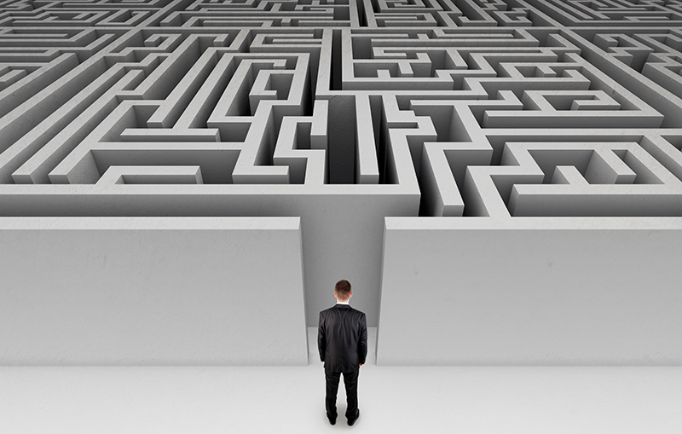
Problemática
A la hora de ir al polígono, el usuario tiene que validar su puntería y ver que tanto mejoró a lo largo del tiempo. Además, tener un registro personal sin la posibilidad de que pueda consultarlo en cualquier momento.

Slide 5
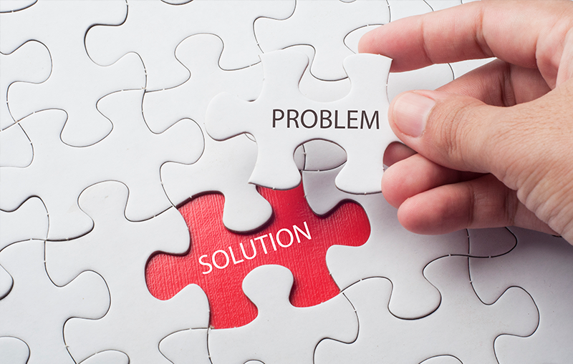
Solución
Para poder solventar el problema se armó un sistema integral:

Slide 6

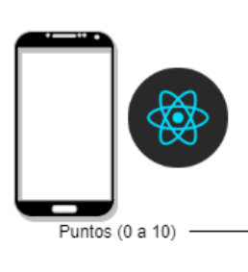
Fuentes de Datos
Vamos a tener 2 fuentes de datos:
Un Simulador HTML
Una aplicación React Native

Slide 7

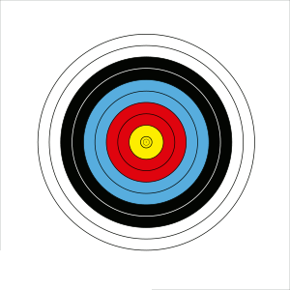
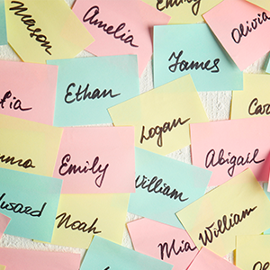
Datos
PAISES
PUNTOS
NOMBRES

Slide 8


Bases de datos

Slide 9
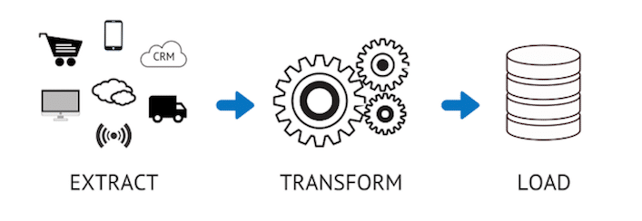
Herramientas de ETL - 1/3

Slide 10

Herramientas de ETL - 2/3
Sintaxis Sencilla
Librerías
Pocas líneas de código

Slide 11

Herramientas de ETL - 3/3
Librería Open-Source
Más de 20 años
Reconocimiento de objetos

Slide 12

Herramientas de Visualización
Interactiva
Comparar, Filtrar, Conectar fuentes
Informes / Dashboard

Slide 13
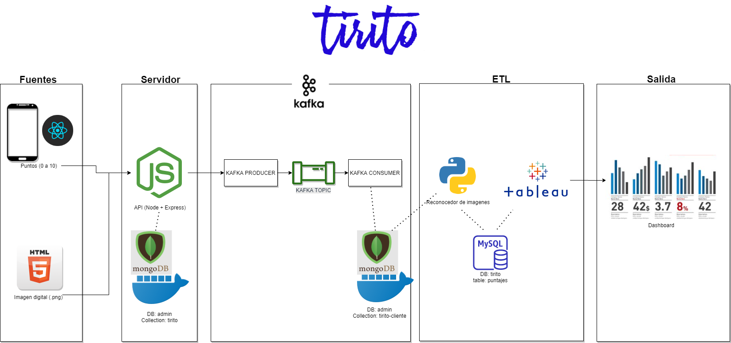

Slide 14
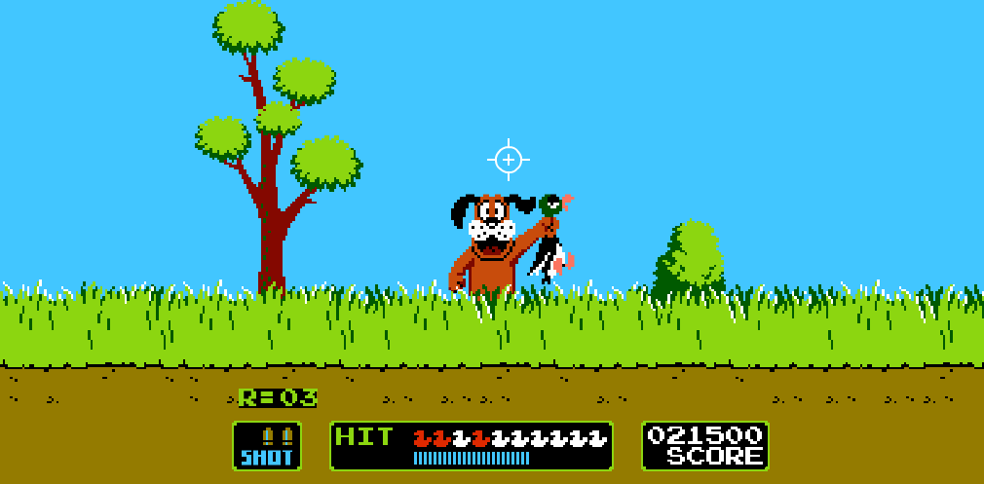
http://mguntech.com/tirito/

Slide 15
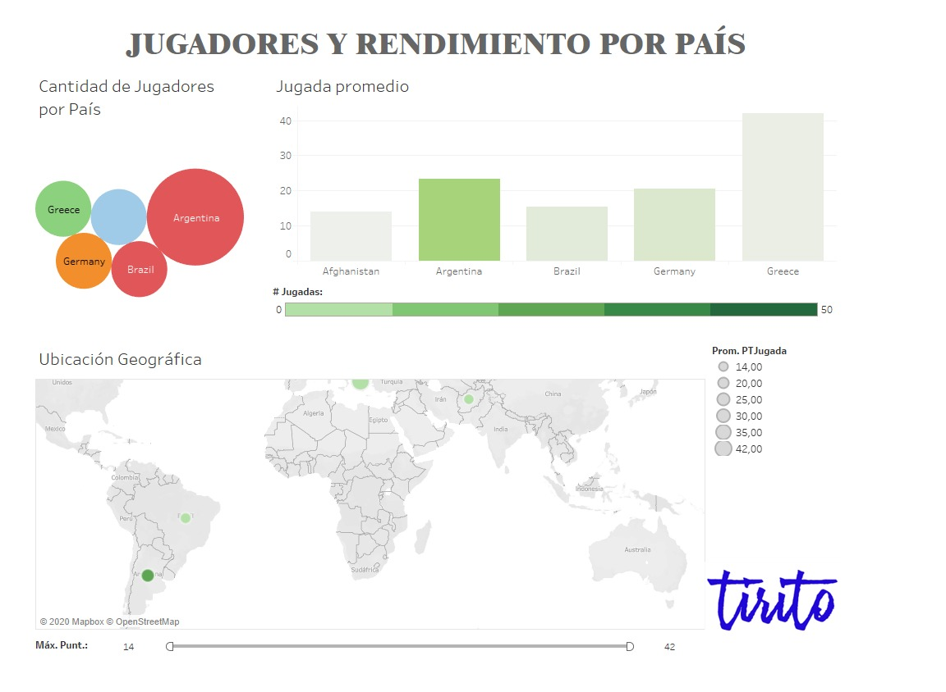
Visualizaciones

Slide 16
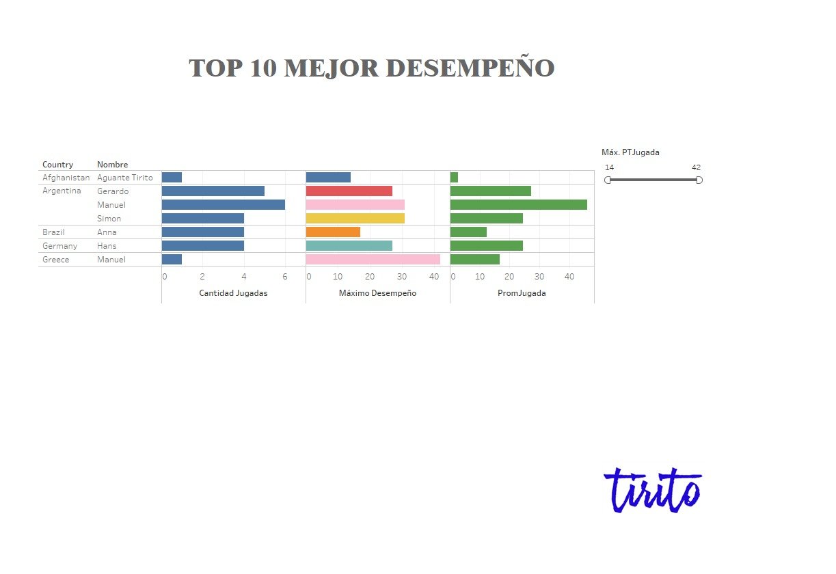
Visualizaciones

Slide 17
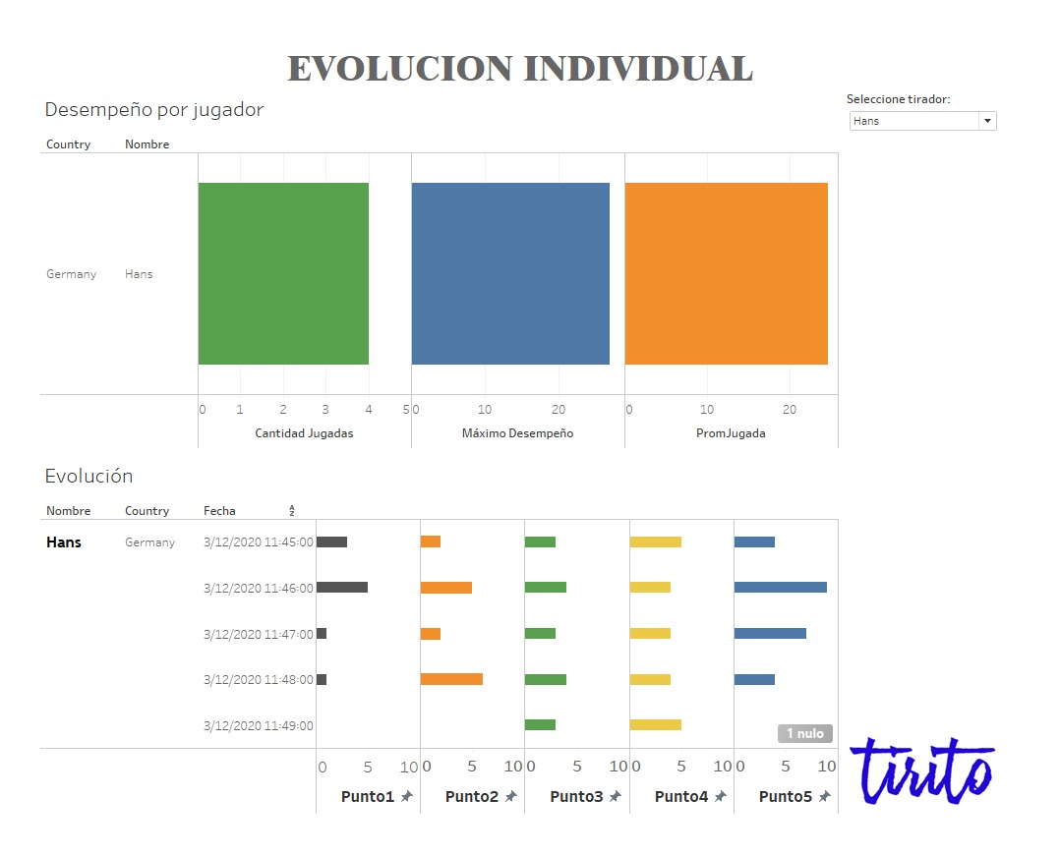
Visualizaciones

Slide 18

¿PREGUNTAS?

Slide 19


